Slide 1
Создание условий эмоционального комфорта детей в начальной школе
Опыт работы по теме
ЕЛИСЕЕВОЙ ТАТЬЯНЫ ВЛАДИМИРОВНЫ, учителя начальных классов МБОУ
«Средняя школа № 46 имени И.С. Полбина»
2016 г.

Slide 2
В Конвенции ООН о правах ребенка статья 28.2 гласит:
«Государства – участники принимают все необходимые меры для обеспечения того, чтобы школьная дисциплина поддерживалась с помощью методов, отражающих уважение человеческого достоинства ребенка и в соответствии с настоящей Конвенцией»
Создание условий эмоционального комфорта детей в начальной школе

Slide 3
Создание условий эмоционального комфорта детей в начальной школе
возможность выражать своё «Я»
инициативы
ответственность
самоутверждение
человек-ценность

Slide 4
Создание условий эмоционального комфорта детей в начальной школе
Задачи
Обеспечить:
интеллектуальное развитие;
творческое развитие;
нравственное развитие;
умение самостоятельно приобретать необходимые знания;
умение самостоятельно критически мыслить;
грамотно работать с информацией;
умение быть коммуникабельным, контактным в различных социальных группах;
самостоятельно работать над развитием;
получение определенного объема ЗУН.

Slide 5
Создание условий эмоционального комфорта детей в начальной школе
Составляющие атмосферы эмоционального комфорта:
«Делай с нами»… (работа с родителями);
«Я- слушаю, меня слушают»;
«Наша сила – в единстве»;
«Не ошибается тот, кто ничего не делает»;
«Хочу, а значит - могу» (работа над мотивацией учебной деятельности);
«Что делать, если я не хочу»;
«Радость новых открытий».

Slide 6

Создание условий эмоционального комфорта детей в начальной школе
«В наших сердцах есть добро,
Его в нас поселили ВЫ…»

Slide 7

Создание ситуации успеха, как одного из факторов эмоционального комфорта на уроке

Slide 8

Создание ситуации успеха, как одного из факторов эмоционального комфорта на уроке
К.Д. Ушинский отметил: «Что только успех поддерживает интерес ученика к учению»
В.А. Сухомлинский утверждал: «Что методы обучения должны вызывать интерес у ребенка, а учебное заведение стать школой радости»

Slide 9
Создание ситуации успеха, как одного из факторов эмоционального комфорта на уроке
А.С. Белкин убежден: «Если ребенка лишить веры в себя, трудно надеяться на его «светлое» будущее»
Создание ситуации успеха, по мнению Г.А. Цукермана, приводит к сотрудничеству учителей с учащимися.

Slide 10
Создание ситуации успеха, как одного из факторов эмоционального комфорта на уроке
Приемы создания ситуации успеха:
Снятие страха;
Похвала;
Авансирование;
Скрытое инструктирование;
«Эврика»;
Эмоциональное поглаживание

Slide 11
Создание ситуации успеха, как одного из факторов эмоционального комфорта на уровне
Из личного опыта педагога:
Метод «разговорить ребенка»;
Самостоятельное раскрытие темы;
Коллективный диалог;
Разнообразные источники познания;
Экскурсии;
«Наблюдение через окно»;
Метод «вживания в роль героя»
«Оцени себя сам».

Slide 12
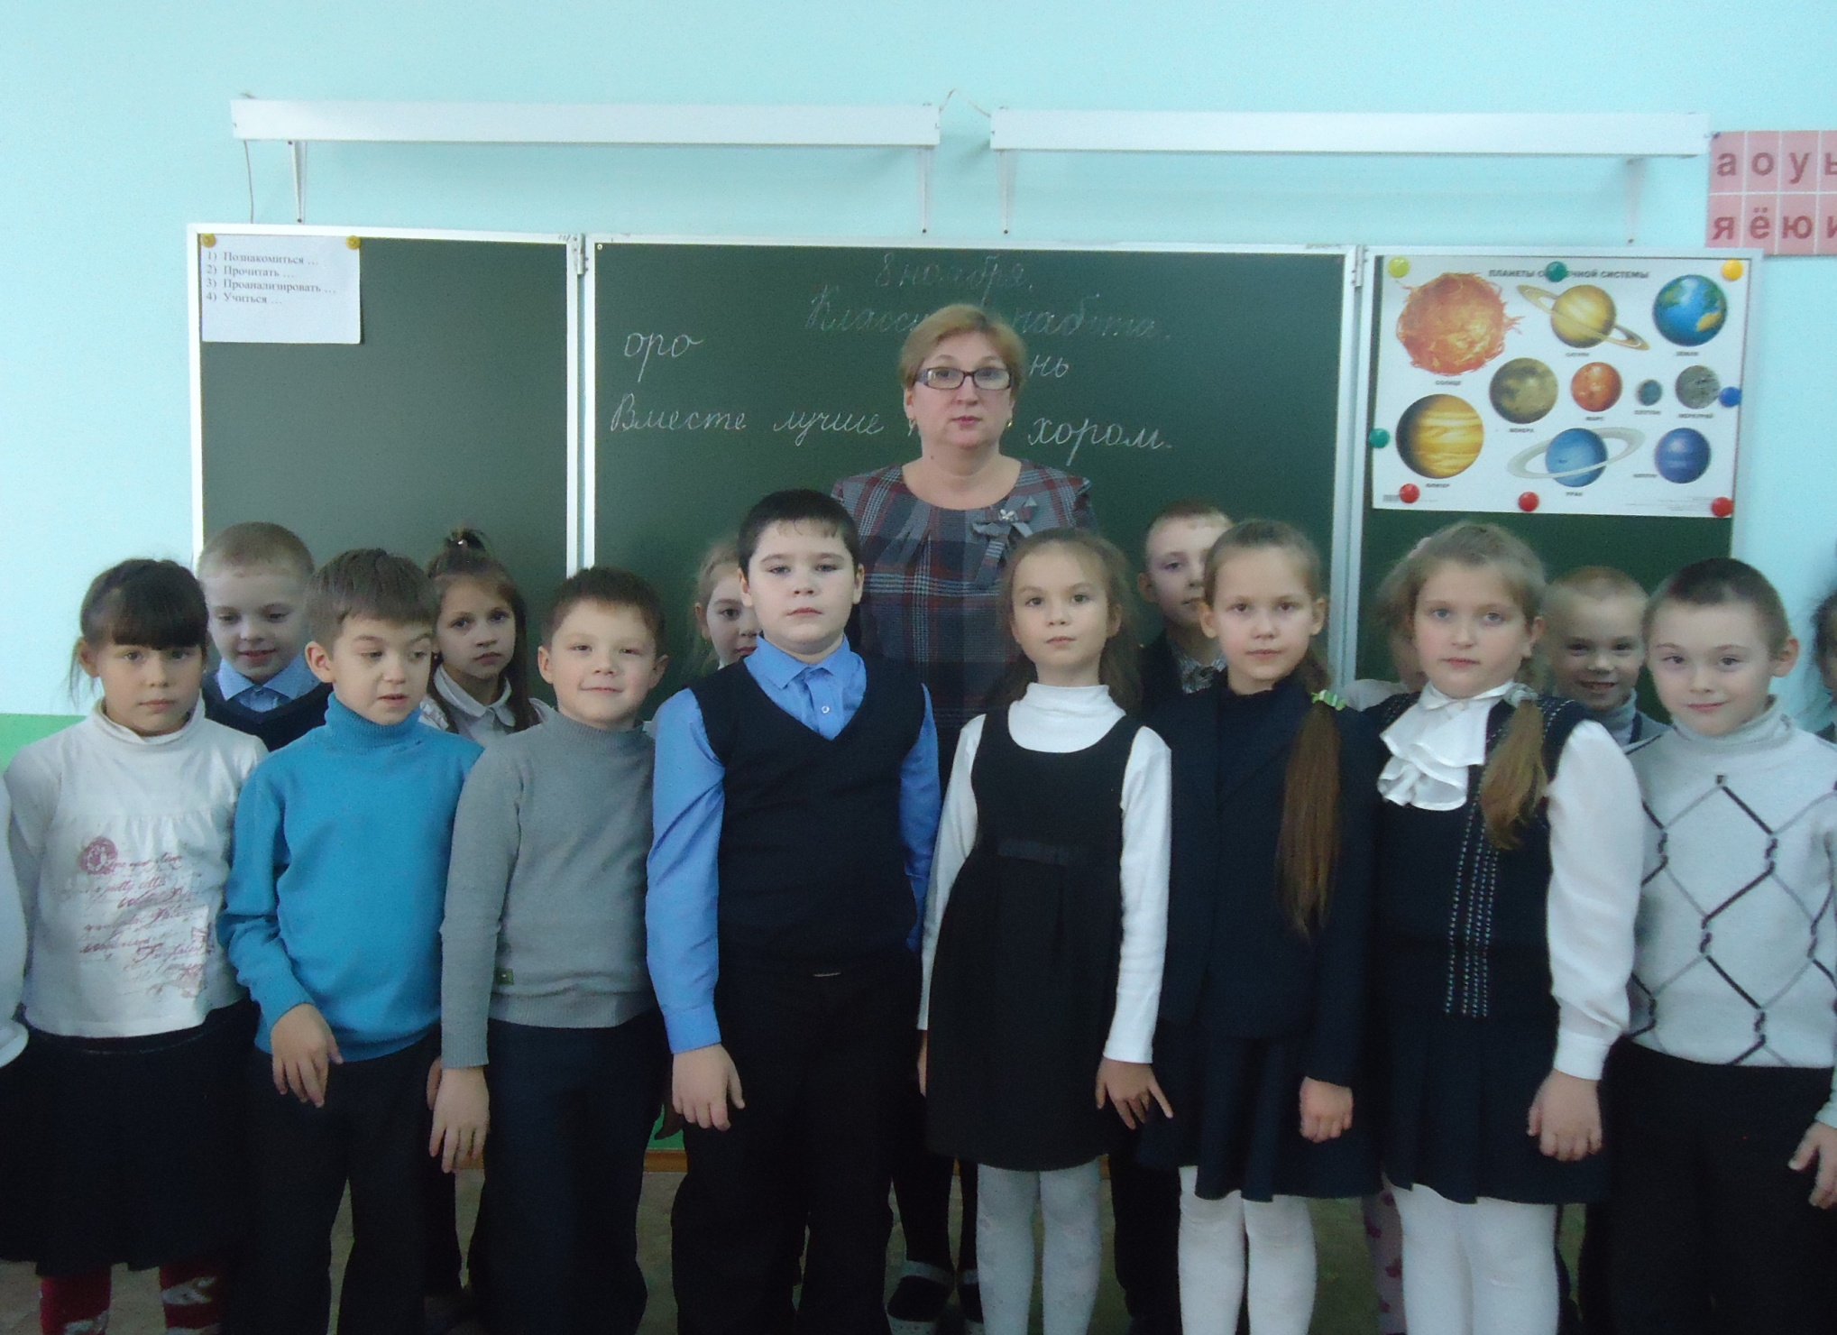
Наш дружный класс…
.

Slide 13
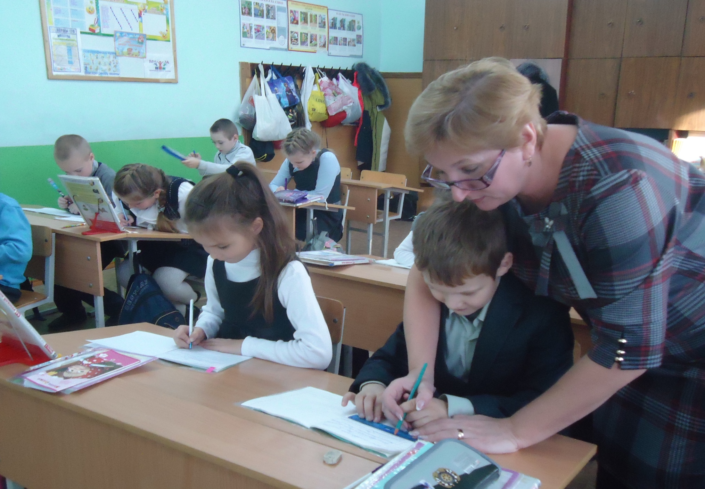
Глаза детей…
.

Slide 14
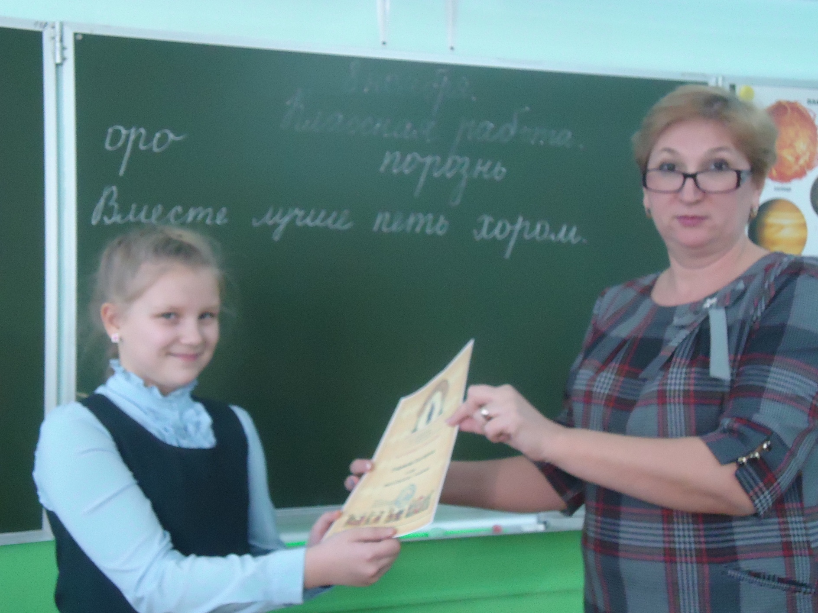
Похвала как прием создания ситуации успеха

Slide 15
Создание ситуации успеха, как одного из факторов эмоционального комфорта на уроке
Успех в учебе – завтрашний успех в жизни!

